Slide 2
Mavzu: Maktabim – ikkinchi uyim
18-dars

Slide 3
Rasmlarda qanday holatlarni ko‘ryapsiz? Ular haqida gapirib bering.

Slide 4
Rasmlarga qanday holatlarni ko‘ryapsiz? Ular haqida gapirib bering.

Slide 5
Rasmlarga qanday holatlarni ko‘ryapsiz? Ular haqida gapirib bering.

Slide 6
Savollarga javob bering
Eng yaxshi maktabni qanday tasavvur qilasiz?
Eng yaxshi o‘qituvchi qanday bo‘ladi?
Sizningcha, eng yaxshi dars qanday bo‘ladi?
Eng yaxshi darslik qanday bo‘lishi kerak?

Slide 7
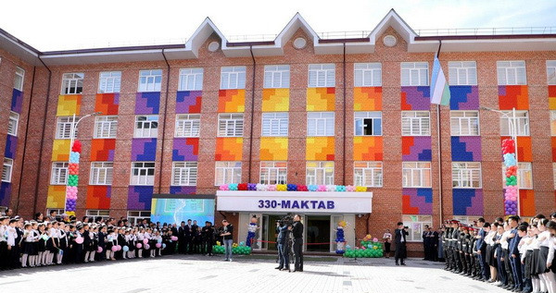
Savollarga javob bering
Eng yaxshi maktabni qanday tasavvur qilasiz?

Slide 8
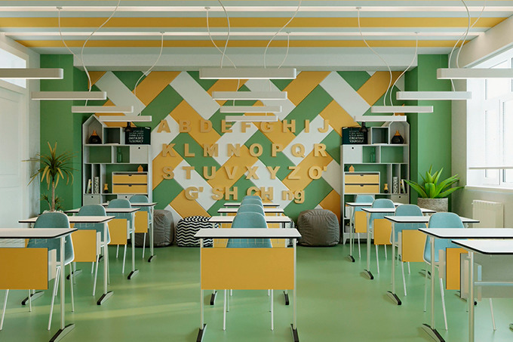
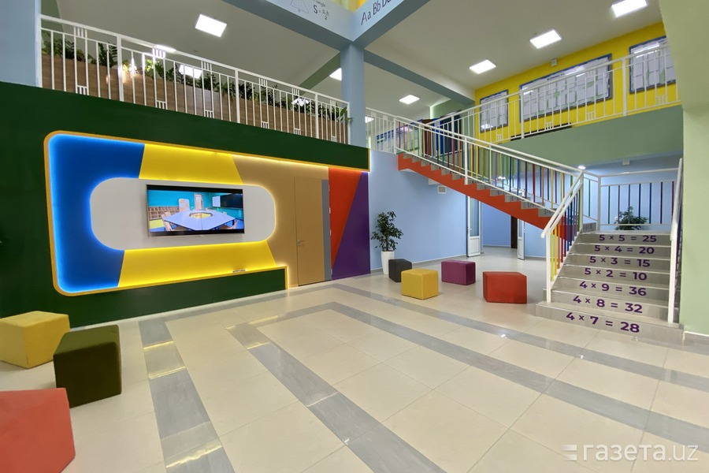
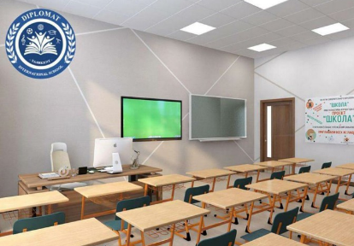
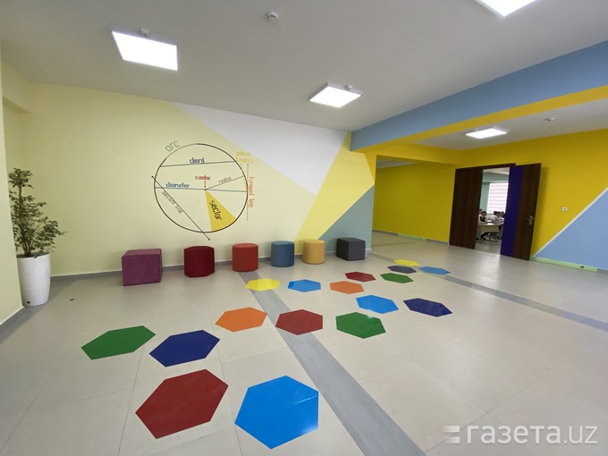
Savollarga javob bering
Eng yaxshi maktabni qanday tasavvur qilasiz?

Slide 9
Maktabda eng ko‘p qo‘llaydigan so‘z va gapla-
ringizni yozing.
Assalomu alaykum
Uchrashganda
Kechirasiz
Ruxsat so‘raganda
Xayr salomat bo‘ling
Dars yakunida

Slide 10
Bugungi dars haqida
oila a’zolaringiz bilan suhbatlashing

